Slide 1
ЛИМФОМИ КАКО ПРАВИЛНО И НАВРЕМЕНО ДА БИДЕ ПРЕПОЗНАЕН ОД СТРАНА НА СЕМЕЈНИОТ ЛЕКАР, ЗА НЕГОВА ПОДОБРА ПРОГНОЗА
ИЗРАБОТИЛ:
Д-Р ВАЛЕНТИНА МИТРОВА

Slide 2
ДЕФИНИЦИЈА:
ЛИМФОМИТЕ СЕ ХЕТЕРОГЕНА ГРУПА НА МАЛИГНИ ЗАБОЛУВАЊА НА ЛИМФОРЕТИКУЛАРНИОТ СИСТЕМ
ДВА ОСНОВНИ ТИПА:
а) ХОЧКИНОВ ЛИМФОМ- HM
Б) НЕ-ХОЧКИНОВ ЛИМФОМ- NHM
Помегу 10 најчести малигни заболувања пораст на превалентноста на НХЛ во развиените земји во последните 10 години, од 10-15 на 100 000 жители.
ХЛ е 2,5 случаеви на 100 000 жители.

Slide 3
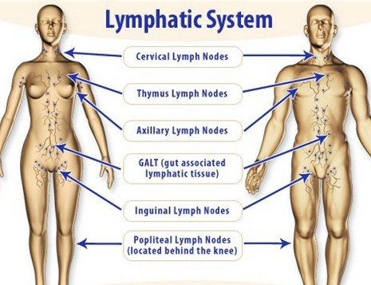
Под типови на NHM се :
1.Индолентни (спорорастечки) лимфоми
-фоликуларен тип
-лимфоцитен тип
-лимфом од маргинална зона.
Најчесто се составени од B лимфоцити
Немаат добар одговор на стандардната хематолошка терапија
Чести релапси.
Слика: Лимфатичен систем

Slide 4
2. Агресивни (брзорастечки) лимфоми
-крупно клеточен B лимфом
-Буркитов лимфом
-лимфобластичен лимфом.
Немаат добра прогностика доколку веднаш не се започне со соодветна терапија
Во структура ги имаат и B и T лимфоцити.

Slide 5
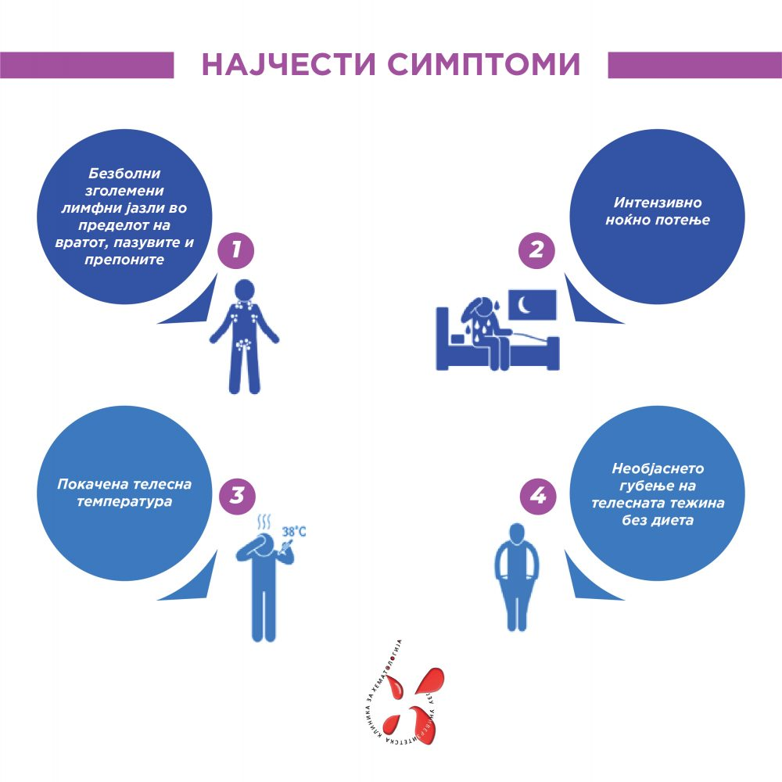
3. Силно агресивен лимфом
-Потребен е брз и агресивен третман веднаш по дијагностицирањето.

Slide 6
Симптоми:
-Зголемени лимфни јазли >2цм, кои не се намалуваат после седум дневна антибиотска терапија или едномесечно следење.
-Зголемени јазли во преферна регија ( врат, клавикуларна јама, аксили).
СИСТЕМСКИ- Б СИМПТОМИ
-Покачена телесна температура
-Ноќно потење
-Необјаснет губиток на телесна тежина
-Интензивен генерализиран пруритус
-Болка во зафатените лимфни јазли по консумирање на алкохол.

Slide 7
Голем број на пациенти не манифестираат симптоми, или ако се појават се поврзани со притисок на туморската маса.
-Кашлица
-Гушење
-Притисок во граден кош.
Симптомите варираат во зависност од локацијата.
Најчесто се овие неспецифични симптоми на хочкинов лимфом.
СТАДИУМИТЕ НА ЛИМФОМИТЕ СЕ ОДРЕДУВААТ СПОРЕД СКАЛАТА ANN ARBOR.

Slide 9
Локализиран хочкин лимфом има подобра прогноза
Присуството на Б симптоми укажува на полоша прогноза
Прогнозата на нехочкиниот лимфом се проценува според интернационален прогностички индекс за NHL (IPI)
ФАКТОРИ КОИ УКАЖУВААТ НА ПОЛОША ПРОГНОЗА:
Возраст над 60 години
Ann Arbor степен >2, билатерална дијафрагмална опфатеност
Општа здравствена состојба (неспособен за работа поради персистентност на симптоми).
Покачени на вредности на LDH
Распространетост на лимфомот на повеќе од 1 екстранодален орган.
Клинички преглед
KTM
Биопсија на коскена срцевина.

Slide 10
Лабараториски наод
Неспецифичен
Седиментацијата на почетокот на болеста е во нормални граници, во подоцнежна фаза бележи покачување.
Анемичен синдром кој е нормоцитен и нормохром.
Умерена леукоцитоза со доминација на неутрофили, еозинофили.
Покачена седиментација укажува на релапс на HL.
Прецизна дијагноза на лимфомот секогаш се базира на хистопатолошки наод.
Неопходна е хирушка биопсија.

Slide 11
Приказ на случај од пракса
Маж на 62 години вработен во машинско браварска индустрија, повеќе од 30 години, оженет татко на две деца, не пуши, ретко консумира умерена количина алкохол, нема алергија на храна и лекови.
ЛИЧНА АНАМНЕЗА
BHP со терапија од уролог
HTA регулирана со терапија од интернист
Се јавува на преглед во мај 2021год. поради болка во лева ингвинална регија поизразена при физички напор.
Податок дека хируршки е корегирана ингвинална хернија пред 10 год.
Пред околу 1 месец после стоматолошка интервенција самиот забележал оток на лева страна на вратот, се повлекла после седумдневна антибиотска терапија.
Повремено ноќно потење
Изразен пруритус по цело тело

Slide 12
ФИЗИКАЛЕН ПРЕГЛЕД
Афебрилен.
Свесен.
Не се палпираат зголемени лимфни јазли во периферни регии .
ТА 130/75 mmHg.
На палпација абдомен мек, лево ингвинално се палпира поголема Tu формација со мека пастозна конзистенција.
Видливи ескоријации од пруритус на горниот дел на градниот кош и обете надлактици.

Slide 13
ИСЛЕДУВАЊА:
-Комплетна биохемиска лабораторија
-Консултација со хирург
РЕЗУЛТАТИ:
-Se 10
-Le 7,26
-Limfociti 26,5%
-Neutrofili 11,5%
-Granulociti 62.0%
-Trombociti 178
-CRP 4,2
-Fe 14,3
-Закажан оперативен зафат за корекција на ингвинална хернија по 1 месец.

Slide 14
Контрола по еден месец со резултати:
Лабораторија:
-SE 10
-LE 3,9
-LMF 70%
-Neutrofili 4,3%
-Granulociti 25,7
-Trombociti 107.
Негативен ПСР тест за Ковид
РТГ пулмо без особености
Контрола по една недела со отпусна листа од хирургија
Направена хирушка корекција на лева ингвинална хернија

Slide 15
Екстирпиран, зголемен лимфен јазол од лева ингвинална регија
Материјалот е пратен на хистопатолошка анализа, се чекаат резултати
За време на хоспитализација направен е КТ на врат и мозок со контраст (Уреден наод).
Хистопатолошки наод од Клиничка Болница-Штип по 15 дена.
Детектирани се униформни лимфоцити кои асоцираат на лимфом
Побарано е второ мислење од Институтот за Патологија од каде е потврден наодот.
Пациентот е упатен за понатамошно лекување и доиследување на УК Хематологија-Скопје.
Од 7ми месец 2021год. се лекува на УК Хематологија со дијагноза NHL недифиниран тип.

Slide 16
ВИ БЛАГОДАРАМ ЗА ВНИМАНИЕТО

